Slide 1
PROBLEMATICAS DEL MUNICIPIO DE MONTELIBANO
Nevardo Zapata Pérez

Slide 2
Lotes Urbanos Deshabitados
En el municipio de Montelibano Córdoba existe actualmente lotes deshabitados por su propietario el cual genera una problemática de gran escala debido que son utilizados para depositar desechos o basuras las cuales producen olores putrefactos que pueden causar daños ala salud de los habitantes especialmente a niños; adicional estos lotes, se prestan para cometer actos ilícitos.

Slide 3
Posibles Soluciones
Concientizar ala población en el tema de recopilación o reciclaje de desechos.
Tomar contacto con los propietarios de estos lotes solicitándole realizar mantenimiento periódico a su propiedad.
Solicitar alas autoridades competentes(Policía nacional) registros de estas áreas en horarios nocturnos con el fin de minimizar la presencia de personas delincuentes.

Slide 4
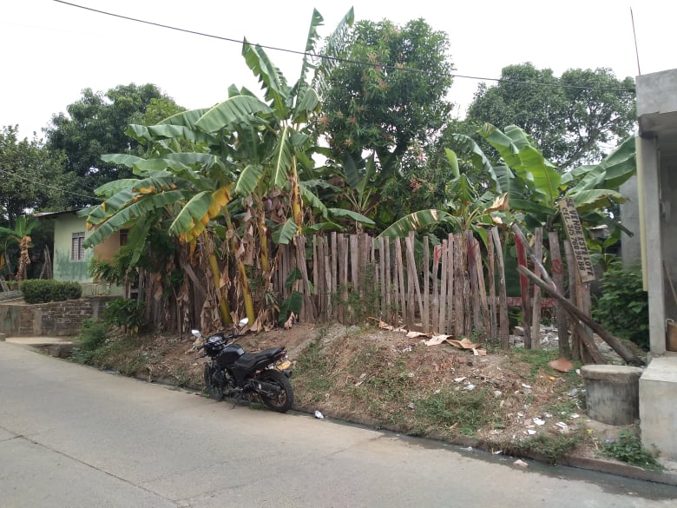

Slide 5
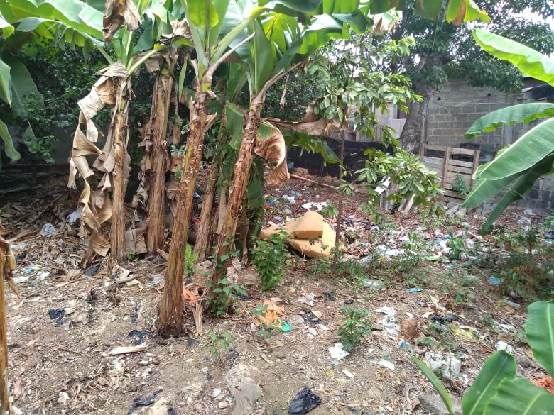

Slide 6
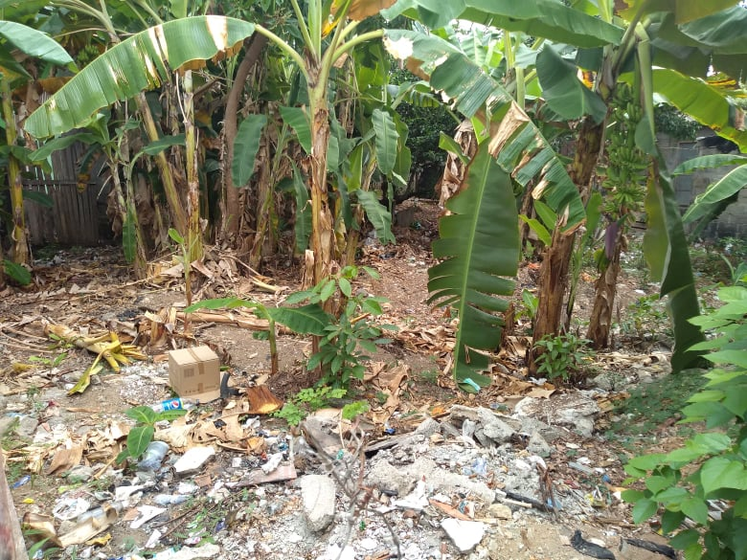
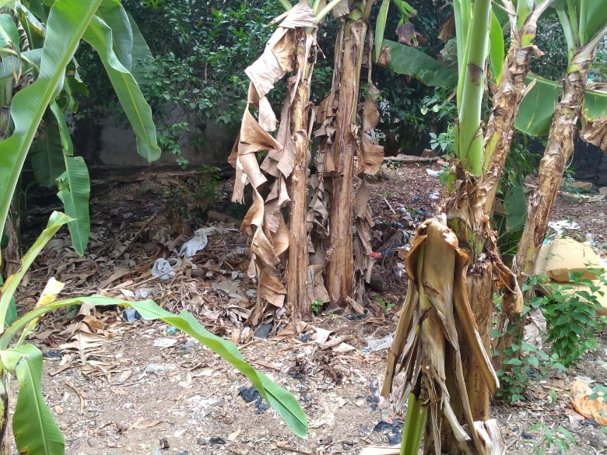

Slide 7
Problemáticas en el Lugar de Trabajo
Unas de las problemáticas en mi lugar de trabajo es la alta presencia de ruido generada por maquinarias utilizadas en el proceso industrial; debido a que este riesgo puede generar problemas de tipo auditivos en los empleados.

Slide 8
Posibles Soluciones
Tratar de cambiar esta maquinaria por otras de mejor tecnología para no generar altos ruidos.
Los empleados utilizar permanentemente protección auditiva durante su jornada laboral.
No estar tan cerca a estas maquinas si no es necesario.
Periódicamente realizarle mantenimientos preventivos o correctivos alas maquinas.
Realizar periódicamente exámenes médicos a los empleados para prevenir fallas de audición.
Demarcar las áreas avisando el riesgo que genera estos elementos para alertar al personal sobre el riesgo presente en dicha área.

Slide 9



